Slide 1
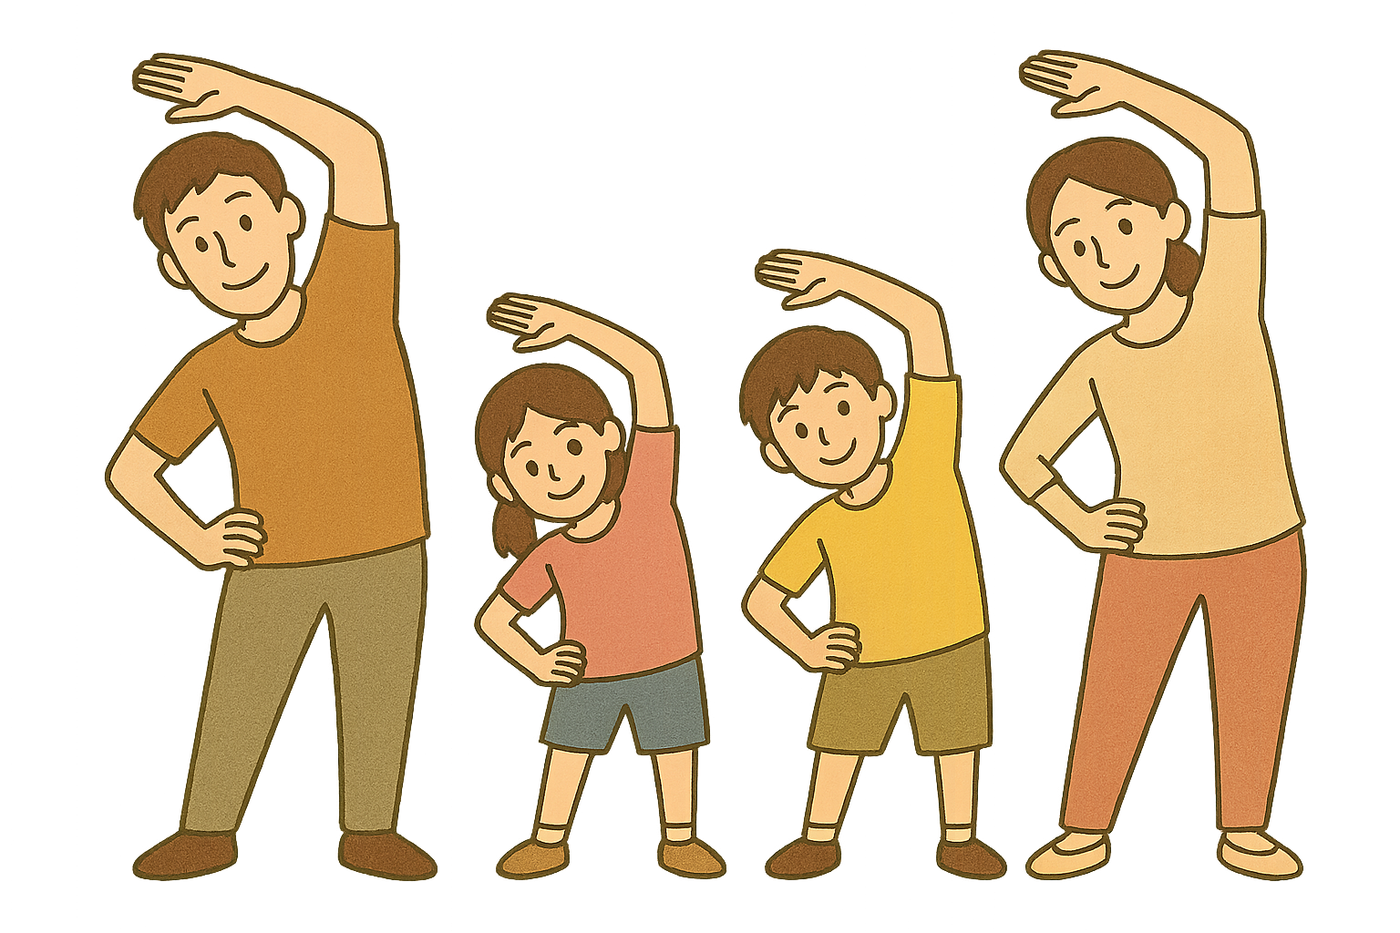
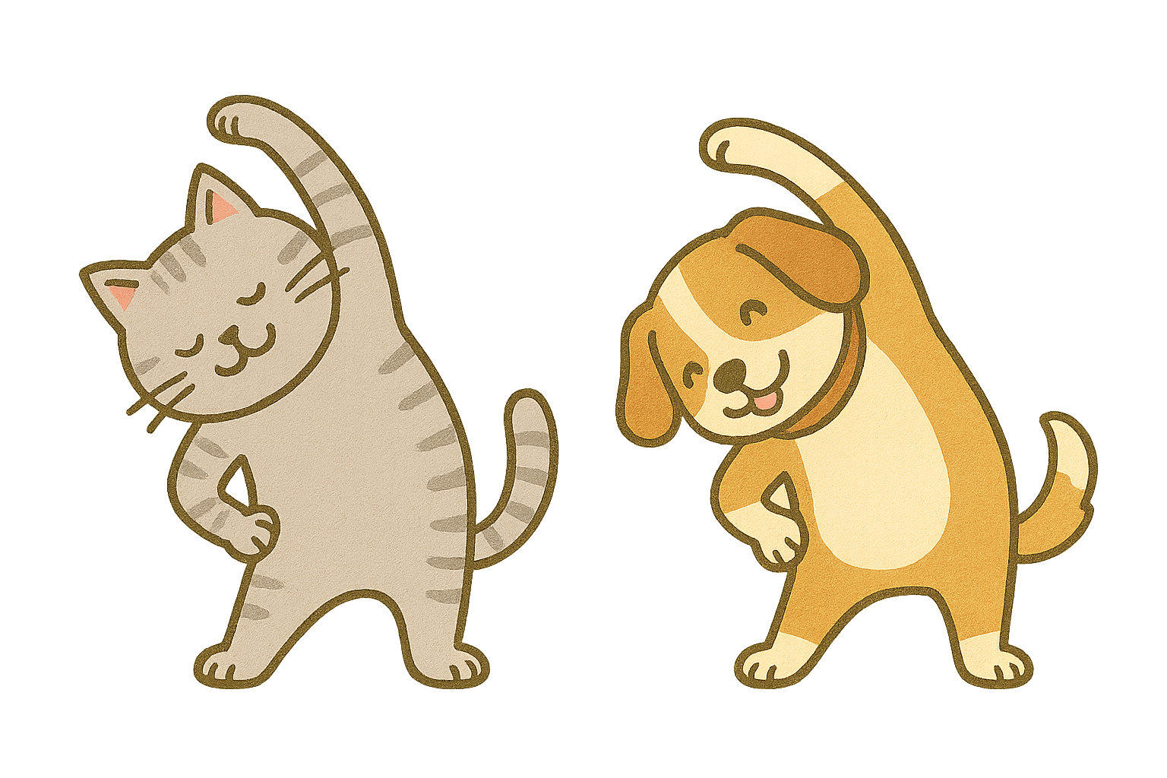
健幸アンバサダー
養成講座
サルコペニア予防

Slide 2
フレイル ＝ 虚弱
運動
筋肉の減少（サルコペニア）を
防ぐことの重要性
フレイル
予防
社会
参加
栄養

Slide 3
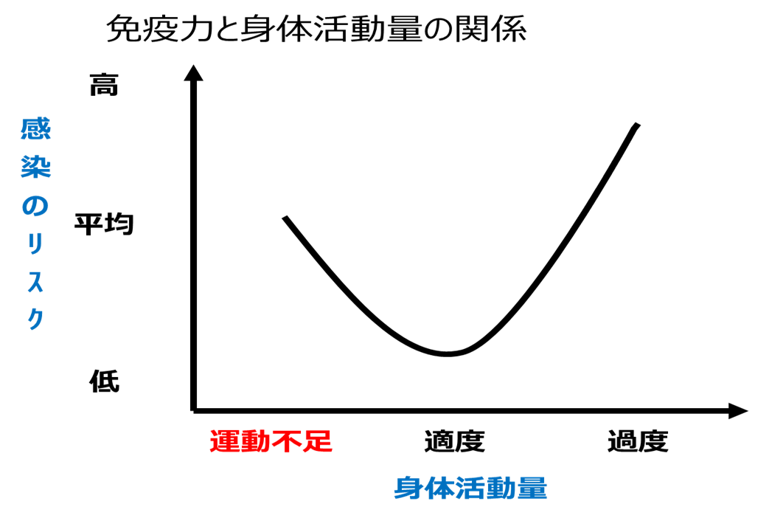
感染症や病気に強い体づくり
適度な運動は
免疫力 を 高めます
高
感染のリスク
低
運動不足
適度
過度
運動負荷量
出典 Nieman ; Med Scl Sports Exerc 26, 1994

Slide 4
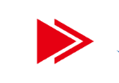
糖尿病発症リスクと体格
「筋肉」が少ないと
糖が消費できない
やせている人も
糖尿病になる人が多い
糖尿病発生リスク
高
低
男 女
男 女
男 女
男 女
やせ
肥満
出典：Tasumi Y.et al.J Diabetol Int.2012より
体格
Notes:
太っていると糖尿病になりやすいことはみなさんご存じだと思いますが、実はやせていても糖尿病になりやすいことがわかってきました。
こちらのグラフをご覧ください。
縦軸はが糖尿病発生リスク、横軸が体格です。
右側の肥満体系の人同様、左側のやせの人も糖尿病発症リスクが高いことがわかります。
では、なぜやせの人も糖尿病発症リスクが高いのでしょうか

Slide 5
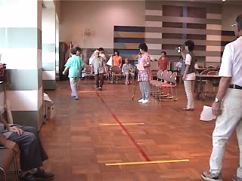
Notes:
97才虚弱女性

Slide 6
